Slide 1
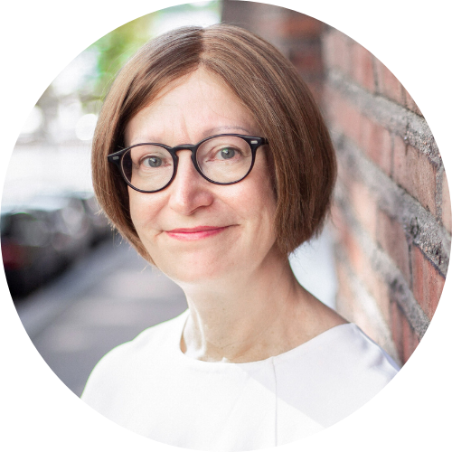
Korkeakoulutuksen ja tutkimuksen visiotyöllä vastauksia yhteiskunnallisiin muutoksiin.
Opetusneuvos
Maija Innola,
Opetus- ja
kulttuuriministeriö

Slide 2
Korkeakoulutuksen ja tutkimuksen visio 2040 - vastauksia yhteiskunnallisiin muutoksiin
Maija Innola
Tiedekulma 29.4.2025

Slide 3
Miksi korkeakoulutukselle ja tutkimukselle tarvitaan visio?
Toimintaympäristön muutokset
Tarve pitkän aikavälin suuntaviivoille koulutuksen ja tutkimuksen kehittämiseen
Yhteisellä näkemyksellä on vaikutusta

Slide 4
Muutostekijät tilannekuvan pohjana
Maailma moninapaistuu - kansainvälinen yhteistyö ja turvallisuusympäristö muuttuu
Arvot ja asenteet moninaistuvat
Väestörakenne muuttuu ja osaamistarpeet kasvavat
Kohti kestävää kasvua
Teknologian kehitys mullistaa koulutuksen, tutkimuksen, työn ja yhteiskunnan toiminnan
Ympäristömuutokset etenevät – planetaariset rajat ylittyvät

Slide 5
Visio uudistetaan yhdessä tekemällä
Jaettu tilannekuva
Vision päämäärät
Toimet vision päämääriin vastaamiseksi
Korkeakoulutuksen ja tutkimuksen visio 2040
Toimenpiteet vuoteen 2035

Slide 6
Päätulokset 1. verkkokonsultaatiosta (N 1060) Korkeakouluilla tulevaisuudessakin tärkeä rooli yhteiskunnan aktiivisina suunnannäyttäjinä ja tiedon sekä osaamisen tuottajina
Minkä pohjalle korkeakoulutuksen ja tutkimuksen tulevaisuutta tulisi rakentaa?
Laatu, opiskelijalähtöisyys ja akateeminen vapaus korkeakoulutuksen ja tutkimuksen tulevaisuuden kivijalkoja.
Millaista on korkeakoulujen vaikuttava tutkimus- ja kehittämistoiminta vuonna 2030?
Vaikuttava tutkimus ja kehittäminen vastaavat yritysten ja yhteiskunnan lokaaleja ja globaaleja tarpeita. Pitkäjänteinen ja riittävä rahoitus turvaa yhä enemmän verkostoissa tapahtuvaa T&K-työtä.
Minkä pitää muuttua, jotta suomalaiset korkeakoulut ovat vahvoja ja vaikuttavia toimijoita vuonna 2040?
Suomalaisten korkeakoulujen menestys rakentuu vuonna 2040 riittävälle rahoitukselle, kansainvälisyydelle sekä työelämä- ja yhteiskunta-lähtöisyydelle.
Mitkä muutokset ovat tärkeimpiä korkeakoulujen tulevaisuudelle?
Korkeakoulujen tulevaisuuden kannalta tärkeimmiksi arvioitiin rahoitukseen, tuki–palveluihin, valmistuvien osaamiseen ja työelämäyhteis-työhön liittyviä asioita.
Muutostekijät vahvistavat korkea-koulujen roolia suunnannäyttäjinä, tiedon ja osaamisen tuottajina sekä maahanmuuton veto- ja pitovoima-tekijöiden ja korkeakoulutuksen saavutettavuuden edistäjinä. Hyvinvointia unohtamatta.

Slide 7
Korkeakoulujen tulevaisuuden kannalta tärkeimmiksi arvioidut asiat Ammattikorkeakoulun vs. yliopiston edustajat
AMMATTIKORKEAKOULU
Valmistuvien osaamisen varmistaminen
Koulutuksen sisältöjen vastaaminen työelämän tarpeisiin, työelämä vahvasti läsnä korkeakoulujen arjessa
Perusrahoituksen turvaaminen, valtion sitoutuminen rahoituksen pitkäjänteisyyteen ja ennakoitavuuteen
Tutkimustulosten käytäntöön vieminen, tiedon vaikuttavuuden kasvun tunnistaminen
Tukihenkilöstön ja –palveluiden määrän lisäys, asiantuntijoille aikaa tehdä päätyötä
Jatkuvan oppimisen mahdollisuuksien moninaistaminen, aikuiskoulutustuen korvaaminen
Muutoskyvyn ja ketteryyden varmistaminen
Osaamistason nostaminen lisäämällä opintoihin struktuuria, vaatimustasoa ja kannattelua
Monitieteisyyteen kannustaminen tutkimuksessa
Parhaiden opiskelijoiden ja tutkijoiden houkuttelu sekä Suomeen jäämisen helpottaminen
YLIOPISTO
Perusrahoituksen turvaaminen, valtion sitoutuminen rahoituksen pitkäjänteisyyteen ja ennakoitavuuteen
Jatkuvan oppimisen mahdollisuuksien moninaistaminen, aikuiskoulutustuen korvaaminen
Tukihenkilöstön ja –palveluiden määrän lisäys, asiantuntijoille aikaa tehdä päätyötä
Akateemisten uramahdollisuuksien ennakoitavuuden ja houkuttelevuuden vahvistaminen
Perustutkimuksen aseman vahvistaminen
Korkeakoulujen profiloitumisen ja erottautumisen mahdollistaminen
Tutkitun tiedon vaikuttavuuden kasvun tunnistaminen
Valmistuvien osaamisen varmistaminen
Monitieteisyyteen kannustaminen tutkimuksessa
OKM:n ja elinkeinoelämän ohjauksen hallittu vähentäminen

Slide 8
Kiitos!
Korkeakoulutuksen ja tutkimuksen visio 2040 tehdään yhdessä!
Seuraa ja vaikuta: https://okm.fi/korkeakoulutuksen-ja-tutkimuksen-visio

